Slide 1
React hooks

Slide 2
Какво са hooks?
Въведение
Hooks са функции, които започват с use…, които позволяват на функционални компоненти да ползват състояние (state), странични ефекти (effect) и др.
Те позволяват да използваме различни built-in функции на React в наши компоненти
Дадени са, за да заменят класовите компоненти за повечето нужди (state, lifecycle)
Работят само във функционални компоненти или в custom hooks
Правила
Можем да викаме hooks само на върха на функционалния компонент или custom hook, не вътре в условия, цикли и др.
Можем да викаме hooks само в React компоненти или други Hooks (не във външни функции)
Можем да си направим custom hook
https://react.dev/reference/react/hooks

Slide 3
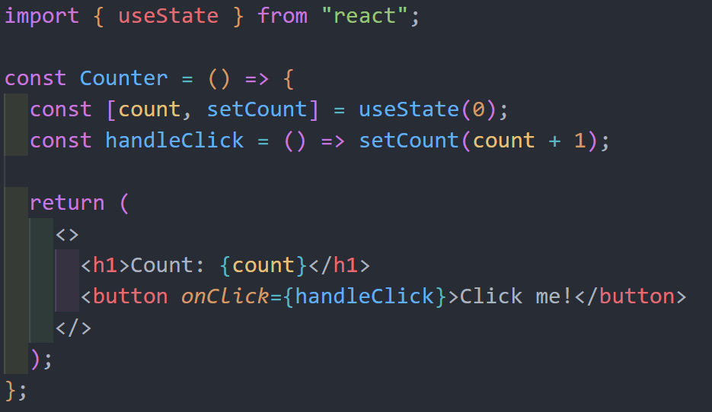
Built-in React Hooks
State Hooks
Състоянието (state) позволява на компонента да „запомни“ информация, (пр. потребителски инпут).
useState - декларира променлива на състоянието, която можете да актуализираме директно. (https://www.youtube.com/watch?v=V9i3cGD-mts)
useReducer - декларира променлива на състоянието с логиката за актуализиране вътре в reducer функция (начин да управляваш състояние (state) подобно на useState, но по-подредено, когато логиката е по-сложна). (https://www.youtube.com/watch?v=rgp_iCVS8ys)
https://react.dev/reference/react/useState
https://react.dev/reference/react/useReducer

Slide 4
Built-in React Hooks
Характеристика | useState | useReducer
Сложност | Прост state | По-сложна логика
Обновяване | setState(value) | dispatch({ type: "ACTION" })
Подходящ за | Форми, броячи, toggle | По-големи компоненти, много действия
Синтаксис | по-интуитивен | по-структуриран

Slide 5
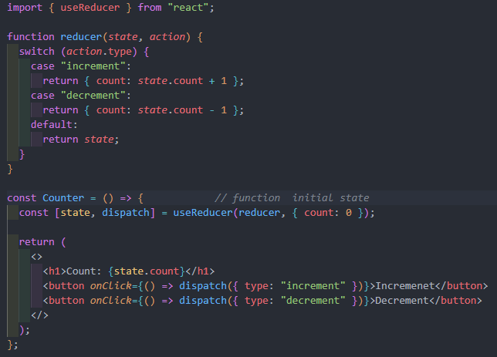

Slide 6
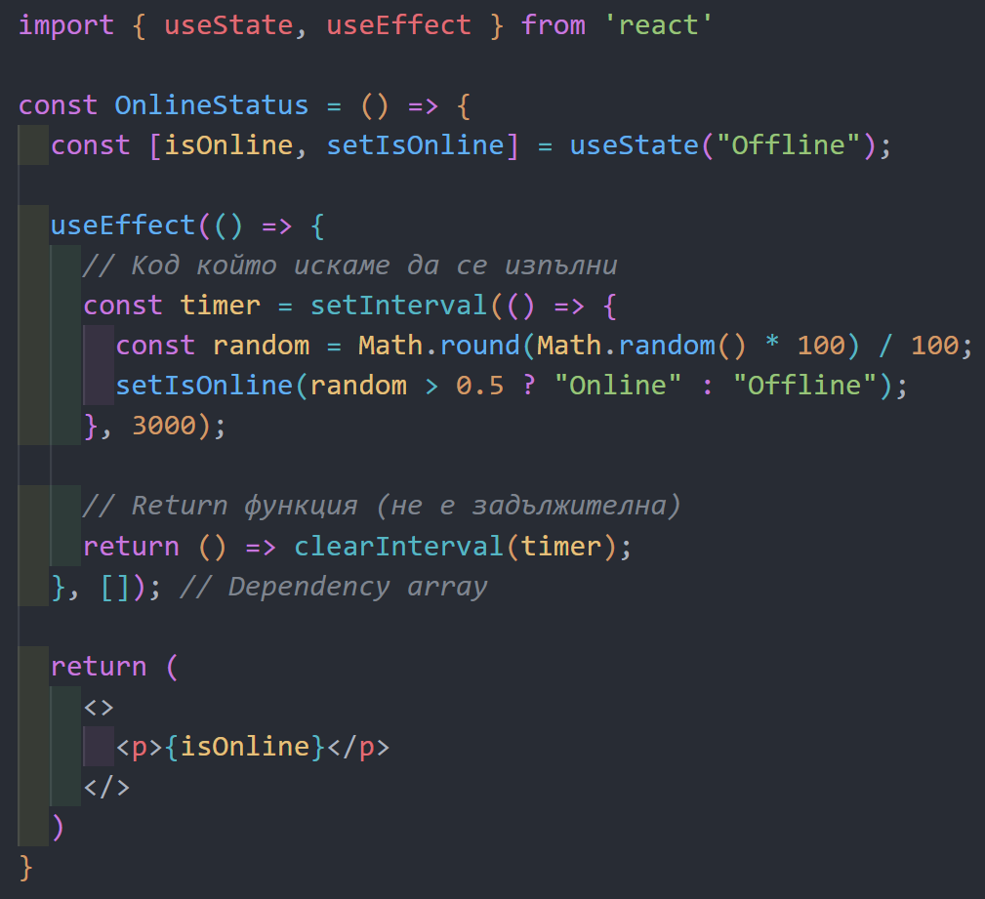
Built-in React Hooks
Effect Hooks
Ефектите (effects) позволяват на компонента да се свързва и синхронизира с външни системи. Това включва работа с мрежа, DOM на браузъра, анимации, и др.
useEffect – hook за създаване на “side effects” - действия които искаме да се случат като последици от нещо друго (https://www.youtube.com/watch?v=-4XpG5_Lj_o&t)
https://react.dev/reference/react/useEffect

Slide 7
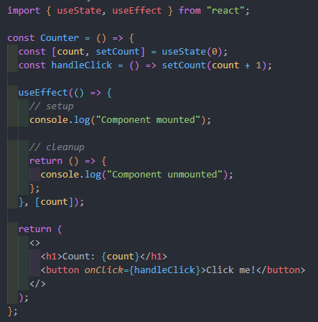
Built-in React Hooks
Жизнен цикъл на компонентите и useEffect
useEffect се използва за:
Таймери, анимации
Подписки към събития
Работа с localStorage / sessionStorage / API
Mount | Update | Unmount
setup() | cleanup() => setup() | cleanup()

Slide 8
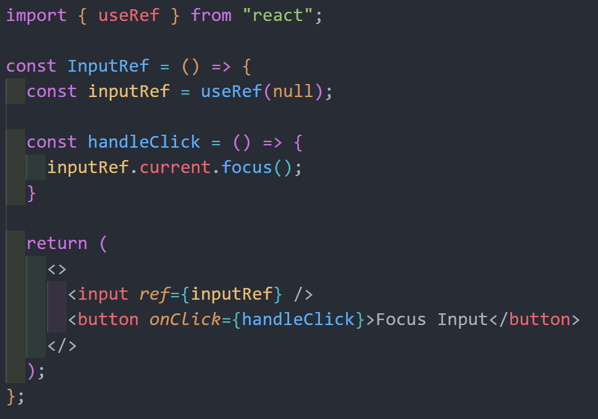
Built-in React Hooks
Ref Hooks
Референциите (refs) позволяват на компонента да съхранява информация, която не се използва за рендиране, (пр. DOM node или идентификатор на време за изчакване).
За разлика от състоянието (state), актуализирането на референция (ref) не рендира повторно компонента. Референциите са „бягство“ от парадигмата на React. Те са полезни, когато трябва да работим със системи, различни от React, като например вградените API на браузъра.
useRef - hook, който позволява да реферираме към стойност, която не е необходима за рендиране. (https://www.youtube.com/watch?v=42BkpGe8oxg)
https://react.dev/reference/react/useRef

Slide 9
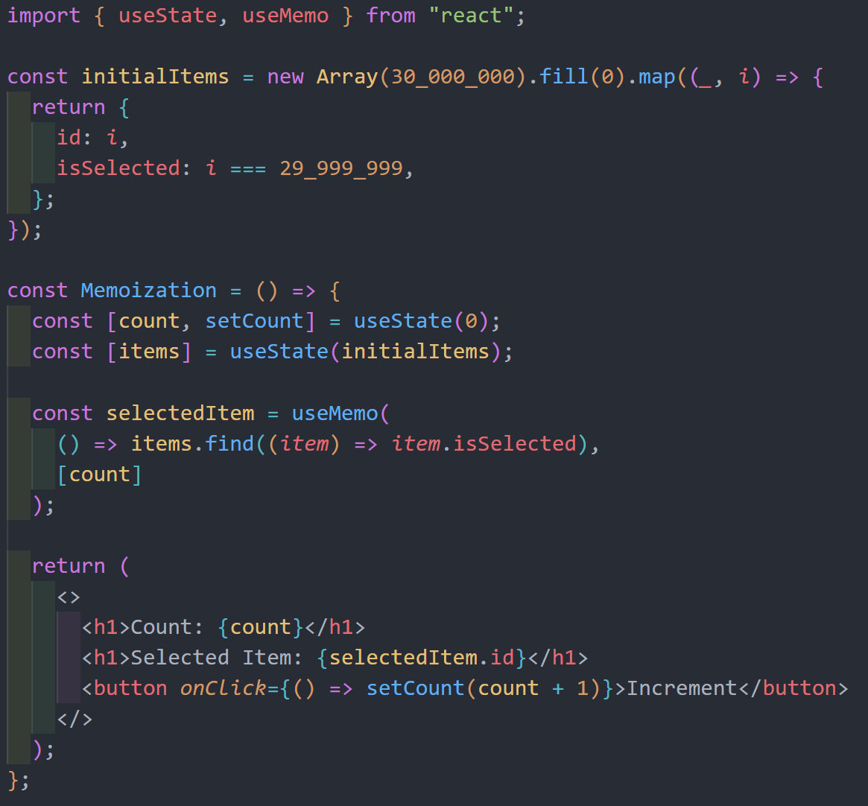
Built-in React Hooks
Performance Hooks
Често срещан начин за оптимизиране на производителността при повторно рендериране е да се пропусне ненужна работа.
Можем да кажете на React да използва повторно кеширано изчисление или да пропусне повторно рендериране, ако данните не са се променили от предишното рендериране.
useMemo - позволява да кешираме резултата от скъпо изчисление (https://www.youtube.com/watch?v=vpE9I_eqHdM&list)
useCallback - позволява да кешираме дефиниция на функция, преди да я предадем на оптимизиран компонент (https://www.youtube.com/watch?v=MxIPQZ64x0I&list)
Note: React Compiler автоматично запомня стойности и функции, намалявайки необходимостта от ръчно използване на useMemo/useCallback. Можем да използваме компилатора, за да обработвате запомнянето автоматично.
https://react.dev/reference/react/useMemo
https://react.dev/reference/react/useCallback

Slide 10
Built-in React Hooks
More hooks
useContext - Контекстът позволява на компонента да получава информация от отдалечени родители, без да я предава като props. (пр. - Компонентът от най-високо ниво на вашето приложение може да предаде текущата тема на потребителския интерфейс на всички компоненти отдолу).
useLayoutEffect - задейства се преди браузърът да прерисува екрана
useInsertionEffect - задейства се преди React да направи промени в DOM. Use-case: Библиотеки могат да вмъкват динамичен CSS.
useTransition - позволява да маркираме преход на състояние като неблокиращ и да позволим на други актуализации да го прекъсват
useDeferredValue - позволява да отложим актуализирането на некритична част от потребителския интерфейс и да позволим на други части да се актуализират първо.
https://react.dev/reference/react/useEffect

Slide 11
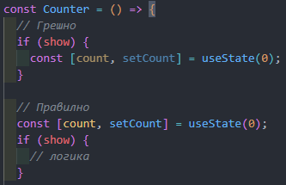
Built-in React Hooks
Правила
Извиквай Hooks само на върха на функцията.
Винаги в root ниво на компонента.
Не ги викай вътре в if, for, или function.
Hooks се извикват само в React компоненти или други custom hooks.
Не ги викаме в обикновени JS функции.

Slide 12

Custom Hooks
Custom hooks
Можем да комбинираме логика от няколко hooks и да я екстрахираме в собствен custom hook
Името винаги започва с use
Пример: useRegister, useLogin, useLogout и др.
Ползи: по-чист и повторно използваем код
https://react.dev/learn/reusing-logic-with-custom-hooks

Slide 13
